Slide 1
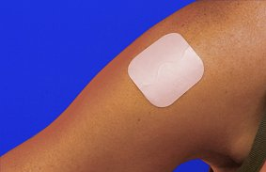
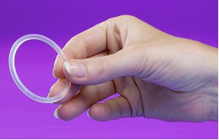
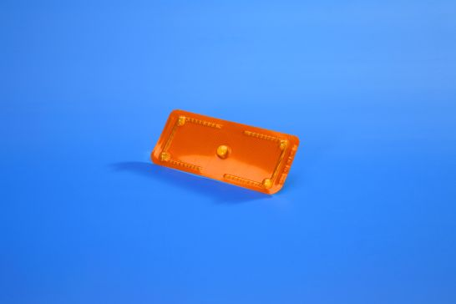
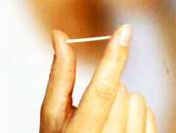
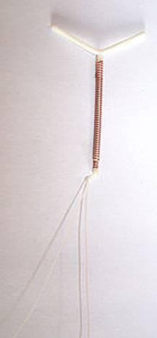
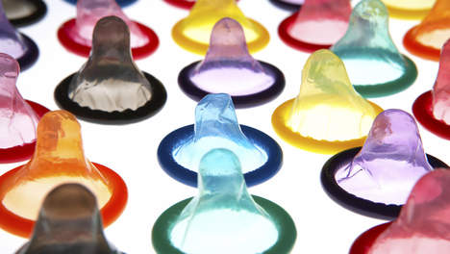
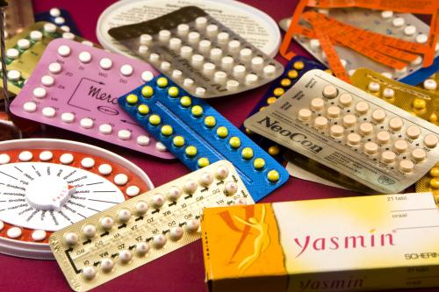
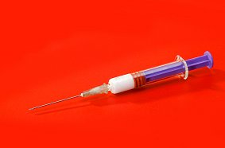
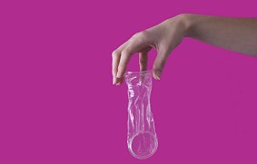
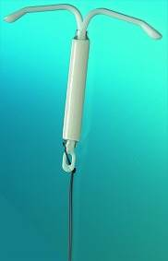
Opdracht 2. Anticonceptie

Slide 3
Wat is het?
Anticonceptiepleister (Evra)
Dunne pleister van 4,5 bij 4,5 centimeter
Evenveel hormonen als lichte pil

Slide 4
Hoe werkt het?
De pleister geeft een week lang kleine beetjes hormonen af
Deze hormonen voorkomen de eisprong
Zonder eisprong kun je niet zwanger worden

Slide 5
Hoe gebruik je het?
Je plakt één keer per week een nieuwe pleister op een schoon droog onbeschadigd stukje huid (niet op borsten en bovenbenen)
Je doet dit 3 weken achter elkaar
De vierde week is de stopweek: je wordt dan ongesteld
In deze week blijf je wel beschermd tegen zwangerschap

Slide 6
Waar haal je het?
Het eerste recept haal je bij je huisarts of Sense
Met dit recept haal je de pleisters op bij de apotheek
Herhaalrecepten kun je daarna zelf bij de apotheek ophalen

Slide 7
Voordelen?
Is even betrouwbaar als de pil
Je hoeft er maar één keer per week aan te denken
Je weet wanneer je ongesteld wordt
Je kunt je ongesteldheid uitstellen door de stopweek
over te slaan of in te korten
Werkt ook bij overgeven en diarree
Je kunt er gewoon mee zwemmen en douchen

Slide 8
Nadeel
Je moet er elke week aan denken
Tips?
Plak op een vast moment in de week
Zet in je agenda: nieuwe pleister, stopweek, nieuw recept
Gebruik een app of sms-service (bv. van de apotheek)
Pleister vergeten?
Kijk in de bijsluiter of overleg met je huisarts of Sense

Slide 9
Nadeel
Je kunt de pleister zien zitten
Tip
Plak het op een plek onder je kleren

Slide 10
Nadeel
Soms bijwerkingen in het begin (hoofdpijn, gespannen borsten,
misselijkheid, huidirritatie)
Tips?
Lichaam moet even wennen, klachten gaan meestal vanzelf over.
Blijf de pleister gewoon plakken.
Gaan de klachten niet over? Overleg dan met je huisarts of
Sense. Misschien past een ander anticonceptiemiddel beter bij je.
Plak de pleister elke week op een ander stukje huid.

Slide 11
Meer tips?
Kijk in de bijsluiter hoe je de pleister moet gebruiken
Gebruik óók een condoom. De pleister beschermt niet tegen soa’s
Ben je zwaarder dan 90 kilo?
Dan werkt de pleister niet goed
Overleg met je huisarts over een ander anticonceptiemiddel
Naar het begin

Slide 13
Wat is het?
De anticonceptiering (Nuvaring)
Een plastic ring met hormonen, die je makkelijk kunt buigen
Bevat minder hormonen dan de pil

Slide 14
Hoe werkt het?
De ring geeft steeds een klein beetje hormonen af aan je lichaam
De hormonen voorkomen de eisprong; zo kun je niet zwanger worden
Is even betrouwbaar als de pil

Slide 15
Hoe gebruik je het?
Je brengt de ring zelf in je vagina in; zie het instructiefilmpje op
www.nuvaring.nl
Je draagt de ring drie weken achter elkaar; daar voel je niets van
Na drie weken haal je de ring er met je vinger weer uit
Dan volgt de ringvrije week; je wordt ongesteld
In deze week blijf je wel beschermd tegen zwangerschap
Na deze week breng je een nieuwe ring in

Slide 16
Waar haal je het?
Het eerste recept haal je bij je huisarts
Met dit recept haal je de ring op bij de apotheek
Herhaalrecepten kun je zelf bij de apotheek ophalen

Slide 17
Voordelen?
Minder bijwerkingen omdat er heel weinig hormonen inzitten
Je hoeft er maar twee keer per maand aan te denken (1x inbrengen en
1x uithalen)
Je weet wanneer je ongesteld wordt
Je kunt je menstruatie uitstellen door de stopweek over te slaan of in te
korten
Werkt ook bij overgeven en diarree
Je kunt de ring eruit halen voor het vrijen
(de ring mag niet langer dan 3 uur uit de vagina zijn)

Slide 18
Nadeel
Je moet er twee x per maand aan denken: Je kunt vergeten de ring eruit te halen of een nieuwe ring in te doen
Tips?
Zet het in je agenda (ring inbrengen, ring uithalen,
nieuw recept halen)
Gebruik een app (bv. van de apotheek)
Ring vergeten?
Kijk in de bijsluiter of overleg met Sense of je huisarts

Slide 19
Meer tips
Kijk in de gebruiksaanwijzing hoe je de ring moet gebruiken
Gebruik óók een condoom, want de ring beschermt niet tegen soa’s
Naar het begin

Slide 21
Wat is het?
Anticonceptiestaafje of hormoonstaafje (Implanon)
Staafje dat gemakkelijk kan buigen
Ongeveer zo groot als een lucifer

Slide 22
Hoe werkt het?
Geeft elke dag een klein beetje hormonen af aan je lichaam
De hormonen voorkomen dat je zwanger wordt
Is nog betrouwbaarder dan de pil
Het werkt 3 jaar; na 3 jaar staafje laten vervangen.
(Als je zwaarder dan 80 kilo bent, dan werkt het 2 jaar.)

Slide 23
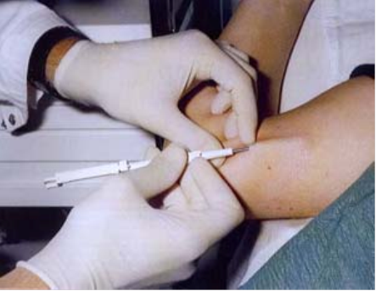
Hoe gebruik je het?
Het wordt aan de binnenkant van je
bovenarm onder de huid ingebracht
(onder verdoving)
Je kunt het staafje niet zien zitten
Je voelt het staafje niet zitten, tenzij je er met je vinger overheen gaat

Slide 24
Waar haal je het?
Je haalt het recept bij je huisarts of een gynaecoloog
Met dit recept haal je bij de apotheek het staafje op
Een ervaren arts moet het inbrengen: vraag het aan je huisarts
of check www.sense.info

Slide 25
Voordelen?
Je hoeft er maar één keer in de drie jaar aan te denken
Het staafje is makkelijk te verwijderen; daarna kun je snel weer
zwanger worden
Werkt ook bij overgeven en diarree
Ongesteldheid wordt minder zwaar of stopt helemaal

Slide 26
Nadelen?
De menstruatie is niet te regelen; er is namelijk geen stopweek die je kunt overslaan
Soms is er tussentijds bloedverlies
Tip?
Als dit een probleem is, kies dan een ander anticonceptiemiddel

Slide 27
Meer tips
Gebruik ook een condoom, want het hormoonstaafje beschermt
niet tegen soa’s
Vraag iemand om mee te gaan naar de huisarts als je liever niet
alleen gaat
Naar het begin

Slide 29
Wat is het?
Een condoom is een elastisch hoesje, meestal van dun
rubber (latex)

Slide 30
Hoe werkt het?
Het condoom wordt om de stijve penis gedaan
Als de man klaarkomt, vangt het condoom het sperma op
Het sperma kan niet in de vagina en baarmoeder komen; het condoom
beschermt zo tegen zwangerschap én soa’s
Is alleen betrouwbaar als het op de juiste manier gebruikt wordt bij élke
geslachtsgemeenschap (ook tijdens menstruatie)

Slide 31
Hoe gebruik je het?
- Wacht met het condoom omdoen tot de penis goed stijf is
- Zorg dat de partner voldoende vochtig is, anders kan het condoom scheuren
- Scheur de verpakking open (niet met schaar of scherpe nagels) en haal het condoom
voorzichtig uit de verpakking
- Zorg dat de rand van het condoom aan de buitenkant zit; knijp het topje van het condoom
dicht, zodat de lucht eruit gaat (anders kan het condoom scheuren)
- Plaats met je ene hand het condoom op de top van de stijve penis; rol met je andere hand het
condoom zo ver mogelijk af over de penis.
- Gebruik bij anale seks veel glijmiddel op water- of siliconenbasis (niet op oliebasis, want dat
tast het rubber aan)
- Haal na het klaarkomen de penis uit de vagina voordat hij weer slap wordt; houd de
condoomrand bij het terugtrekken goed vast, zodat het condoom niet per ongeluk afglijdt
- Leg een knoop in het condoom, doe het in een tissue en gooi het in de prullenbak (níet in de wc)
- Gebruik een nieuw condoom als je nog een keer wilt vrijen

Slide 32
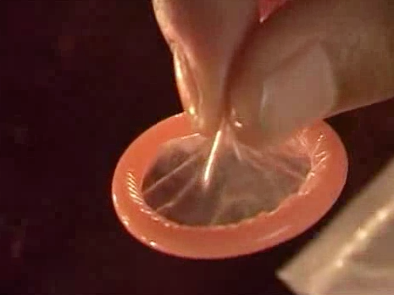
Instructiefilmpje
Bekijk voor een condoomdemonstratie het volgende filmpje:

Slide 33
Waar haal je het?
Condooms kun je kopen bij:
Supermarkten
Drogist en apotheek
Benzinestations
Avondwinkel
Condoomautomaten in cafés en discotheken
Via internet
Let op CE-keurmerk; dan zijn ze betrouwbaar

Slide 34
Voordelen
Het enige anticonceptiemiddel dat ook beschermt tegen soa’s
Je hoeft niet eerst naar de huisarts
Je hoeft er alleen aan te denken als je seks gaat hebben
(wel zorgen dat je ze altijd bij de hand hebt)
Het kan (te) snel klaarkomen voorkomen
Geen sperma in de vagina en geen spermavlekken

Slide 35
Nadelen
Mannen zeggen vaak dat ze iets minder voelen
Je moet iedere keer dat je seks hebt condooms gebruiken
(ook als het meisje ongesteld is!)
Sommige mensen vinden het omdoen of afdoen van een condoom een vervelende onderbreking tijdens het vrijen
Er kan makkelijk iets misgaan tijdens het gebruik van het condoom (afglijden, scheuren, klappen)

Slide 36
Tips om afglijden te voorkomen
- Doe het condoom pas om als je helemaal stijf bent
- Wordt de penis tijdens het vrijen slap, haal het condoom dan van je penis
en wacht met een nieuw condoom omdoen totdat hij weer stijf is
- Ga na het klaarkomen uit de vagina voordat de penis slap wordt; houd dan
met je vingers de rand van het condoom vast
- Zorg dat je de goede maat condoom gebruikt; surf voor kleinere maten bv.
naar: www.condomerie.nl
- Gebruik naast het condoom óók andere betrouwbare anticonceptie, zodat je
goed beschermd bent tegen zwangerschap

Slide 37
Tips om te voorkomen dat een condoom scheurt of klapt
- Knijp tijdens het afrollen in het topje van het condoom, zodat er geen lucht meer in
zit.
- Gebruik voor anale seks voldoende glijmiddel op water- of siliconenbasis.
- Vervang het condoom na 15 minuten vrijen door een nieuw condoom.
- Zorg voor de goede maat condoom. Hoewel een condoom goed mee kan rekken,
kan het condoom soms knellen en daardoor scheuren.
Voor grotere maten of een proefpakket, surf naar: www.condomerie.nl
- Gebruik naast het condoom óók andere betrouwbare anticonceptie, zodat je goed
beschermd bent tegen zwangerschap.

Slide 38
Overige tips
Oefen eerst zelf met condoom omdoen
Maak condoom onderdeel van voorspel
Het condoom kan ook door de partner omgedaan worden
Verzin er jullie eigen woord of code voor
Als je altijd een condoom gebruikt, wordt het een gewoonte; dan
gaat het makkelijker

Slide 39
Meer tips
Zorg dat je altijd condooms bij de hand hebt
Let op het CE logo en de houdbaarheidsdatum
Er zijn ook condooms voor mensen die allergisch zijn voor rubber
Probeer uit welke condooms je het fijnste vindt: koop een
proefpakket met verschillende maten, soorten en smaken
(bv. op www.condomerie.nl)
Naar het begin

Slide 41
Wat is het?
Een hormoonspiraaltje
Er zijn twee soorten spiraaltjes
het hormoonspiraaltje
het koperspiraaltje

Slide 42
Hoe werkt het?
Het spiraaltje wordt in de baarmoeder ingebracht
De hormonen in het spiraaltje zorgen ervoor dat:
er geen eicel rijpt
er geen eisprong is
en een bevruchte eicel niet kan innestelen in de baarmoeder
Omdat het spiraaltje plaatselijk werkt zijn er minder hormonen nodig
dan de pil; toch is het spiraaltje betrouwbaarder dan de pil
Het beschermt 5 jaar

Slide 43
Waar haal je het?
Je haalt een recept bij de huisarts of gynaecoloog
Daarmee haal je het spiraaltje op bij de apotheek
De (huis)arts brengt het spiraaltje in en haalt het er ook weer uit

Slide 44
Voordelen?
Je hoeft er maar 1x in de 5 jaar aan te denken
Je kunt het spiraaltje niet vergeten
Het werkt ook bij overgeven en diarree
De ongesteldheid is meestal korter en lichter en doet minder pijn; soms
blijft het helemaal weg
Er zitten minder hormonen in dan in de pil én die hormonen werken
plaatselijk, daardoor maar een hele kleine kans op bijwerkingen

Slide 45
Nadelen?
Het inbrengen kan pijnlijk zijn en de eerste periode kun je last
hebben van krampen
Je kunt de ongesteldheid niet uitstellen of plannen
Je kunt tussendoor bloedverlies hebben
Tips?
Als dit een probleem is, kies dan een ander betrouwbaar
anticonceptiemiddel

Slide 46
Meer tips
Er zijn verschillende soorten hormoonspiraaltjes: overleg met je huisarts
of Sense welke het beste bij jou past
Heb je liever een vrouwelijke arts? Vraag het dan als je een afspraak
maakt
Vraag iemand om mee te gaan naar de (huis)arts als je het fijner vindt
om niet alleen te gaan
Gebruik óók een condoom, want een spiraaltje beschermt niet tegen
soa’s

Slide 47
Wist je dat?
Er zijn ook speciale kleinere spiraaltjes voor vrouwen die nog geen
kinderen hebben gekregen
Je kunt een spiraaltje niet voelen (ook niet tijdens de seks)
Een spiraaltje kan niet op het hoofd van een baby naar buiten komen
Een spiraaltje kan niet roesten
Naar het begin

Slide 49
Wat is het?
Een koperspiraaltje
Er zijn twee soorten spiraaltjes:
het koperspiraaltje
het hormoonspiraaltje

Slide 50
Hoe werkt het?
Het spiraaltje wordt in de baarmoeder ingebracht
Het koper zorgt ervoor dat zaadcellen gedood worden, zodat er geen
bevruchting kan plaatsvinden
Het beschermt 5 tot 10 jaar (dit hangt af van welke soort je neemt)
Het spiraaltje is even betrouwbaar als de pil

Slide 51
Waar haal je het?
Je haalt een recept bij de huisarts of gynaecoloog
Daarmee haal je het spiraaltje op bij de apotheek
De (huis)arts brengt het spiraaltje in (en haalt het er later ook weer
uit)

Slide 52
Voordelen?
Je hoeft er maar 1x in de 10 jaar aan te denken
Je kunt het spiraaltje niet vergeten
Het werkt ook bij overgeven en diarree
Er zitten geen hormonen in

Slide 53
Nadelen
Je kunt de ongesteldheid niet uitstellen of plannen
De ongesteldheid kan langer duren en er kan meer bloedverlies zijn
Tips?
Is dit een probleem? Kies dan een ander betrouwbaar anticonceptiemiddel

Slide 54
Nadeel
Het inbrengen kan pijnlijk zijn en de eerste periode kun je last hebben
van krampen
Tips?
Heb je liever een vrouwelijke arts? Zeg dat dan als je een afspraak
maakt
Vraag iemand om mee te gaan naar de (huis)arts als je het fijner vindt
om niet alleen te gaan

Slide 55
Meer tips
Er zijn verschillende soorten koperspiraaltjes. Overleg met je
huisarts of Sense welke het beste bij jou past
Gebruik óók een condoom, want een spiraaltje beschermt je niet
tegen soa’s

Slide 56
Wist je dat?
Er zijn ook speciale kleinere spiraaltjes voor vrouwen die nog geen
kinderen hebben gekregen
Je kunt het spiraaltje niet voelen (ook niet tijdens de seks)
Een spiraaltje kan niet op het hoofd van een baby naar buiten komen
Een spiraaltje kan niet roesten!
Naar het begin

Slide 58
Wat is het?
Morning-afterpil, ook wel noodpil genoemd
1 pilletje met vrij veel hormonen

Slide 59
Hoe werkt het?
De morning-afterpil geeft hormonen aan het lichaam die zorgen
dat de eisprong uitgesteld wordt
Zonder eisprong kun je niet zwanger worden
Werkt alleen als de eisprong nog niet heeft plaatsgevonden

Slide 60
Hoe gebruik je het?
Neem 1 x 1 pil in
Doe dit zo snel mogelijk na de onbeschermde seks, in elk geval
binnen 3 dagen (= 72 uur)
Als je de noodpil binnen 24 uur slikt, is de kans op een zwangerschap
het kleinst, daarna wordt het minder betrouwbaar

Slide 61
Waar haal je het?
Bij Sense
Zonder recept bij een drogist of apotheek
In het weekend of ‘s avonds:
bij een apotheek met weekenddienst (kijk op internet welke apotheek dienst heeft)
bij een drogisterij op grote treinstations

Slide 62
Voordelen?
Hulpmiddel in geval van nood:
meer dan 1x de pil vergeten
geen condoom gebruikt of condoom gescheurd en geen andere
anticonceptie gebruikt
Je hoeft er niet voor naar een arts, je kunt het zelf regelen

Slide 63
Nadelen?
De morning-afterpil is minder betrouwbaar dan andere vormen van anticonceptie;
het werkt niet als er net een eisprong is geweest
Tips?
Daarom kun je niet alleen op de morning-afterpil vertrouwen als je zwangerschap
wilt voorkomen; kies voor een betrouwbaarder anticonceptiemiddel
Doe na het gebruik van de morning-afterpil voor de zekerheid ook nog een
zwangerschapstest

Slide 64
Nadelen
De hoge dosis hormonen kunnen vervelende bijwerkingen geven, zoals
misselijkheid, gespannen borsten en puistjes
Tips
De bijwerkingen verdwijnen vanzelf na enkele dagen
Beter wat bijwerkingen dan ongewenst zwanger …
Zorg dat je geen noodpil nodig hebt: gebruik condooms en betrouwbare
anticonceptie

Slide 65
Tips
Kijk of je een morning-afterpil nodig hebt op:
http://www.sense.info/zwanger/morning-afterpil/
Als je risico hebt gelopen om zwanger te raken, heb je waarschijnlijk
ook risico gelopen op een soa of hiv. Laat je daarom testen!
Kijk in de bijsluiter hoe je de morning-afterpil precies moet gebruiken
Zorg dat je een morning-afterpil op voorraad hebt in geval van nood
(let wel op de houdbaarheidsdatum!)
Neem ook een morning-afterpil mee op vakantie, want ze verkopen ze
niet overal

Slide 66
Wist je dat?
Een morning-afterpil is géén abortuspil! Het voorkomt zwangerschap,
maar breekt zwangerschap niet af
Er bestaat ook een morning-afterspiraal:
dit is een koperspiraaltje
dit kun je tot vijf dagen na onbeschermde seks door een arts laten inbrengen
dit voorkomt dat een eventuele bevruchte eicel zich innestelt in de baarmoeder
dit kun je laten zitten als anticonceptie Naar het begin

Slide 68
Wat is het?
De pil: een klein pilletje met hormonen
Er zijn veel verschillende soorten pillen:
met meer en minder hormonen
met één soort pil in een strip (eenfase pil), of met verschillende soorten pillen in een strip (meerfase pil)
met of zonder stopweek
de meeste pillen bevatten twee soorten hormonen (combinatiepil)

Slide 69
Hoe werkt het?
De pil geeft hormonen aan het lichaam af
De hormonen zorgen ervoor dat je niet zwanger wordt: er komt geen
eisprong en een bevrucht eitje kan moeilijker innestelen in de
baarmoeder
Ook in de stopweek ben je beschermd tegen zwangerschap
De pil is bij goed gebruik heel betrouwbaar

Slide 70
Hoe gebruik je het?
Slik de pil elke dag op een vast tijdstip, behalve in de stopweek
(nooit langer dan 7 dagen stoppen)
Sommige pillen hebben geen stopweek, dan slik je de pil elke dag

Slide 71
Waar haal je het?
Het eerste recept haal je bij de huisarts of het Sense spreekuur
Daarmee kun je de pil ophalen bij de apotheek
Voor herhaalrecepten kun je zelf naar de apotheek gaan

Slide 72
Voordelen?
Je weet wanneer je ongesteld wordt
Je kunt de menstruatie uitstellen bij de meeste pillen door de
stopweek over te slaan of in te korten
Vaak minder pijn tijdens de menstruatie
Soms minder last van puistjes

Slide 73
Nadeel
Je moet er elke dag aan denken
Tips
Neem de pil op een vast moment; bv. voor tanden poetsen, lenzen
uitdoen
Leg de pil op een plek waar je het vanzelf ziet
Zet de wekker van je telefoon
Gebruik een app of sms-service, bv. van de apotheek
Vraag je vriend(in) je te helpen herinneren
Zorg dat je altijd een strip bij je hebt
Pil vergeten? Kijk in de bijsluiter wat je moet doen

Slide 74
Nadeel
Soms bijwerkingen, zoals hoofdpijn en gespannen borsten
Tips?
Deze klachten gaan meestal vanzelf over binnen 3 maanden; je
lichaam moet wennen; blijf de pil gewoon slikken
Gaat het niet over? Overleg dan met je huisarts, misschien past een
andere pil of een ander anticonceptiemiddel beter bij je

Slide 75
Nadeel
Het werkt niet goed bij overgeven en diarree en bij sommige
antibiotica, omdat de hormonen dan niet of minder goed worden
opgenomen in het bloed
Tips?
Kijk in de bijsluiter van je pil wat je moet doen. Want dat hangt af van
welke pil je gebruikt, in welke fase van je strip je bent en of je seks
hebt gehad
Als je twijfelt: overleg met je apotheek of huisarts
Bij gebruik van antibiotica: overleg met je huisarts of apotheek

Slide 76
Meer tips
Kijk in de bijsluiter hoe je de pil precies moet gebruiken
Zet in je agenda of mobiel wanneer je weer naar de apotheek moet
voor nieuwe pillen
Gebruik óók een condoom, want de pil beschermt niet tegen soa’s

Slide 77
Wist je dat?
Je wordt niet dikker van de pil; wel kun je in het begin wat meer
vocht vasthouden, maar dat gaat vanzelf over
Naar het begin

Slide 79
Wat is het?
De prikpil
Is geen pil, maar een prik met hormonen

Slide 80
Hoe werkt het?
Je krijgt 1x per 12 weken een injectie in je bil, arm of buik
De hormonen komen langzaam vrij
De hormonen remmen de eisprong en zorgen dat sperma niet tot
het baarmoederslijmvlies kan doordringen; daardoor kun je niet
zwanger worden
Is even betrouwbaar als de pil

Slide 81
Waar haal je het?
Haal een recept bij je huisarts of gynaecoloog
Haal met dit recept de prikpil op bij de apotheek
De (huis)arts geeft je de prikpil

Slide 82
Voordelen?
Je hoeft er niet elke dag aan te denken
Werkt ook bij diarree en overgeven
Minder vaak ongesteld, na een jaar houdt de menstruatie meestal
helemaal op (komt terug na stoppen met de prikpil)
Je kunt het ongemerkt gebruiken

Slide 83
Nadeel
Je moet 1x per drie maanden naar de huisarts
Tips?
Zet in je agenda of telefoon wanneer je de volgende prik moet
halen, zodat je beschermd blijft
Nieuwe prik vergeten te halen?
Overleg met je huisarts of apotheek
Doe een zwangerschapstest
Haal zo snel mogelijk een nieuwe prik

Slide 84
Nadelen
De hormonen blijven 3 maanden in je lichaam; je kunt dus niet gelijk
stoppen als je bijwerkingen hebt
Je kunt tussentijds bloedverlies hebben
Na stoppen met de prikpil kan het 1 jaar duren voor je weer vruchtbaar
bent
Tip?
Is dit een probleem? Kies dan een ander betrouwbaar
anticonceptiemiddel

Slide 85
Nog een tip
Gebruik óók een condoom, want een prikpil beschermt je niet
tegen soa’s
Naar het begin

Slide 87
Wat is het?
Een vrouwencondoom
Het is een zakje van een soort plastic met twee ringen

Slide 88
Hoe gebruik je het?
Bij elke geslachtsgemeenschap gebruik je een nieuw vrouwencondoom
De vrouw brengt het vrouwencondoom zelf in vóór ze gaat vrijen
de binnenste ring boven in de vagina
de buitenste ring aan buitenkant vagina
Bij het vrijen gaat de penis in het vrouwencondoom (let op dat ie er
niet naast gaat)
Na het vrijen het vrouwencondoom eruit halen: buitenste ring draaien
zodat er geen sperma uit kan lopen
In tissue wikkelen en in de afvalemmer weggooien (níet in de wc!)

Slide 89
Hoe werkt het?
Als de man klaarkomt vangt het condoom het sperma op
Het sperma kan niet in de vagina en baarmoeder komen
Het condoom beschermt zo tegen een zwangerschap en tegen soa

Slide 90
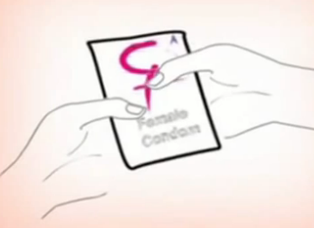

Slide 91
Waar haal je het?
Onder andere te koop:
via internet
drogist
erotiekshops

Slide 92
Voordelen?
Beschermt óók tegen soa’s!
Je hoeft er niet voor naar de huisarts
Je hoeft er alleen aan te denken als je seks gaat hebben
(wel zorgen dat je ze altijd bij de hand hebt!)
Je kunt het vóór het vrijen indoen (dan geen onderbreking tijdens
het vrijen)
Ook te gebruiken als je allergisch bent voor rubber

Slide 93
Meer voordelen
Lekker schoon: er komt geen sperma in de vagina
Je kunt ‘schoon’ seks hebben als je ongesteld bent
Er zitten geen hormonen in
Je bent als vrouw niet afhankelijk van de man om het te gebruiken
Het bewegen van de buitenste ring tijdens het vrijen kan de vrouw
extra stimuleren

Slide 94
Nadelen?
Het is veel duurder dan het ‘mannencondoom’
Je moet condooms iedere keer dat je seks hebt gebruiken (ook als
de vrouw ongesteld is!)
Je kan het zien zitten aan de buitenkant

Slide 95
Tips?
Oefen eerst zelf met indoen
Zorg dat je ze altijd bij de hand hebt
Let op het CE logo en de houdbaarheidsdatum
Hoe vaker je vrouwencondooms gebruikt des te makkelijker het gaat
Gebruik naast het vrouwencondoom óók andere anticonceptie zodat je
goed beschermd bent tegen zwangerschap
Naar het begin

